Slide 1
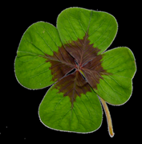

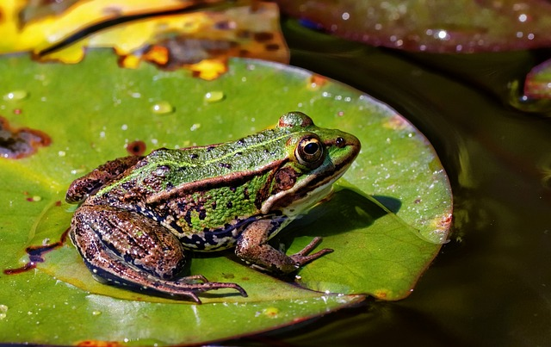
Vzájemné vztahy mezi organismy, organismy a prostředím
ORGANISMY A PROSTŘEDÍ

Slide 2
Dobrý den všem deváťákům 😊
Poslední učivo, o kterém bychom si měli popovídat, má název:
Vzájemné vztahy mezi organismy, organismy a prostředím
Pro vás by to mělo být vlastně opakování.
Po celou dobu školní docházky jste se v hodinách přírodopisu, ale i zeměpisu, s pojmy, které za chvíli uslyšíte, již setkali.
Podívejte se na pěkné a zajímavé video:
https://www.youtube.com/watch?v=dZumcJ5bmy8&list=PLu9YmWHGvyyuVW-bblLPX3KkcYvOexALb&index=12

Slide 3
Poměr rozmanitosti organismů
Z grafu zjistíte, četnost zastoupení organismů na Zemi.

Slide 4
Co je to biosféra?
Všichni víme? Jinak obrázky pomohou.

Slide 5
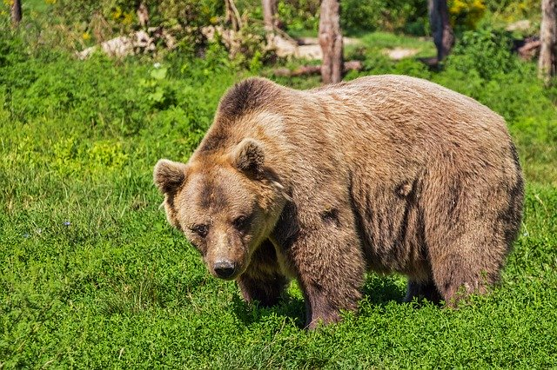
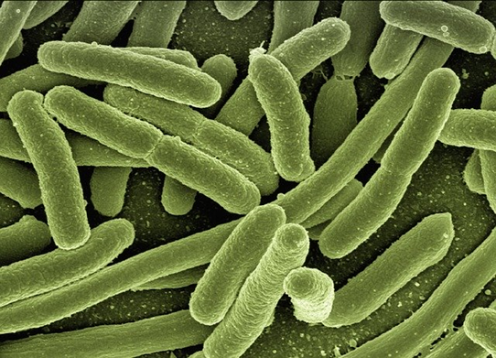
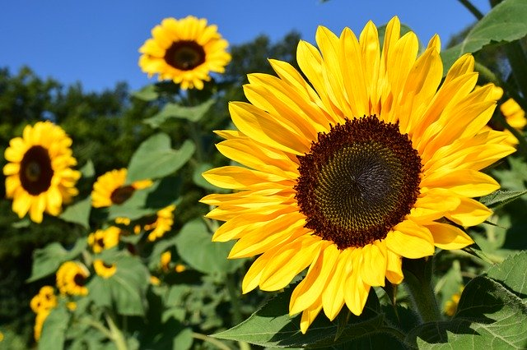
Potravní vztahy
producenti
konzumenti
rozkladači

Slide 6
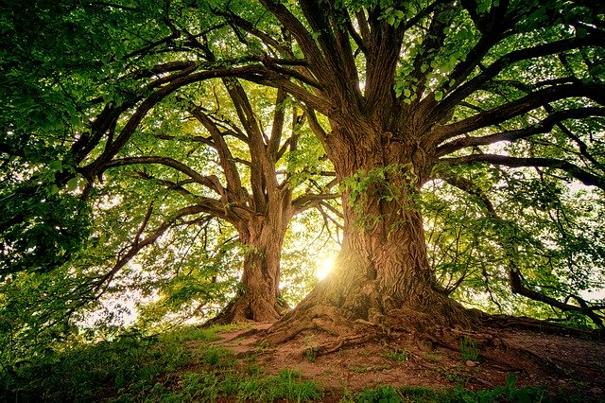
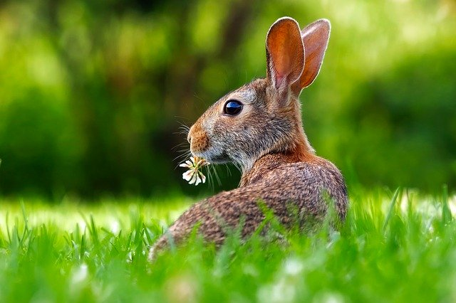

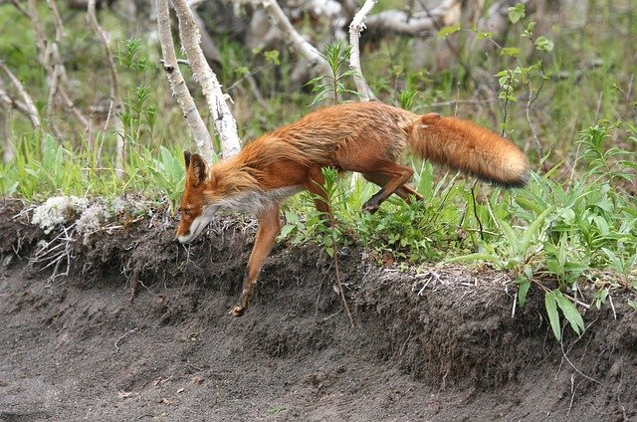
Potravní řetězec
producent
konzument
býložravec
bakterie
konzument masožravec
Bakterie využijí vše, co zůstane po stromu, zajíci i lišce.

Slide 7
Pokyny k následujícím slidům
Dobře si všímejte pojmů a obrázků na následujících čtyřech slidech.
    jedinec
    populace
    společenstvo živočichů
    společenstvo
    ekosystém
V pracovním listu je pak konkrétně vysvětlíte.

Slide 8
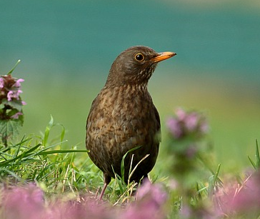
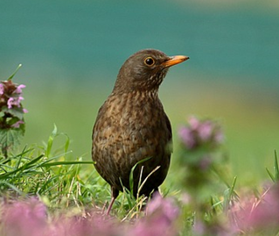
Postavení jedince v přírodě
jedinec
populace

Slide 9
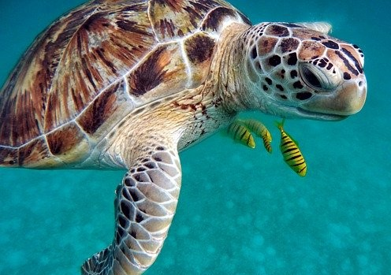
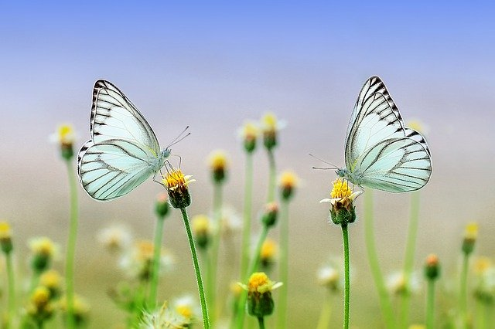

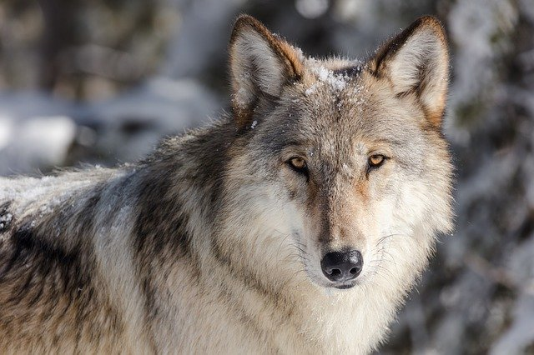
Postavení jedince v přírodě
společenstvo živočichů

Slide 10
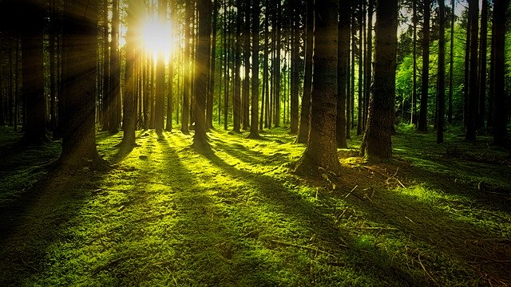
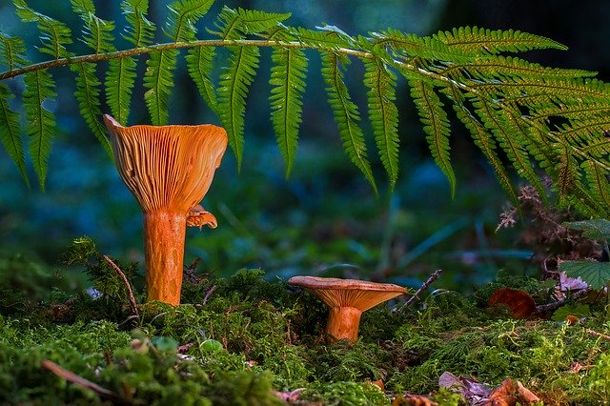
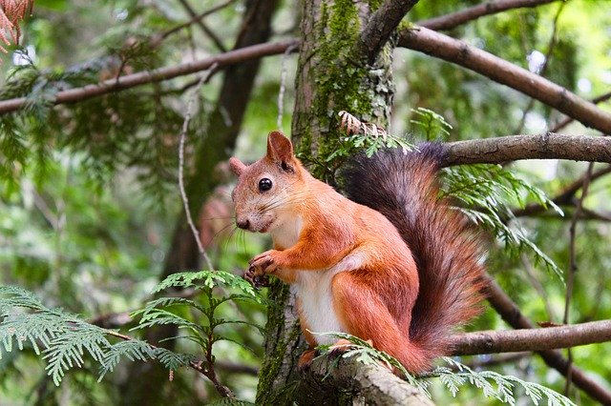
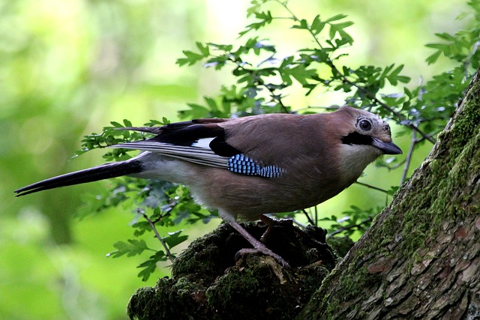
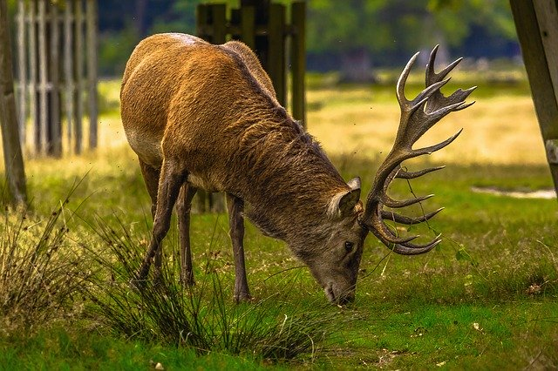
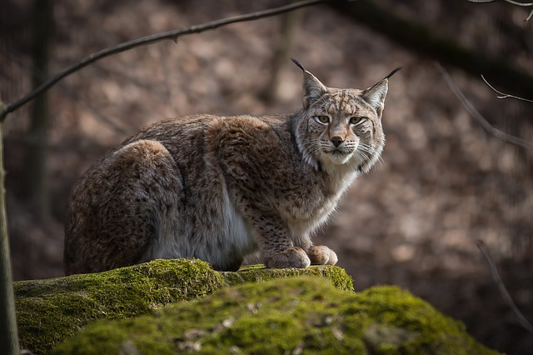
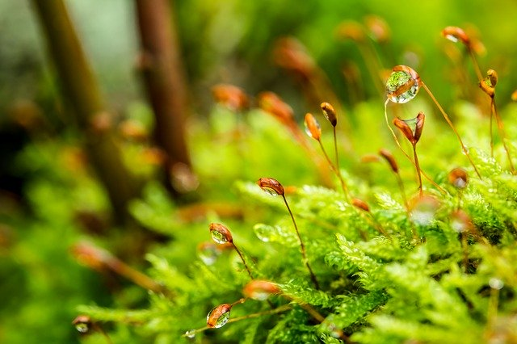
Postavení jedince v přírodě
společenstvo

Slide 11
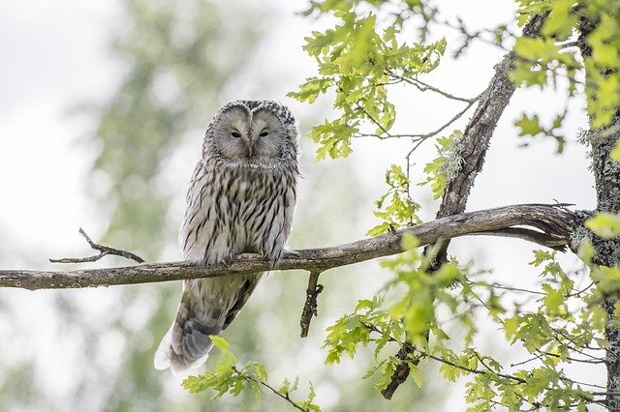
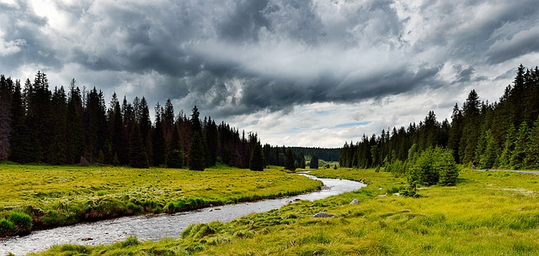
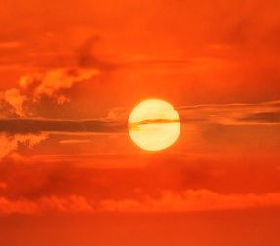
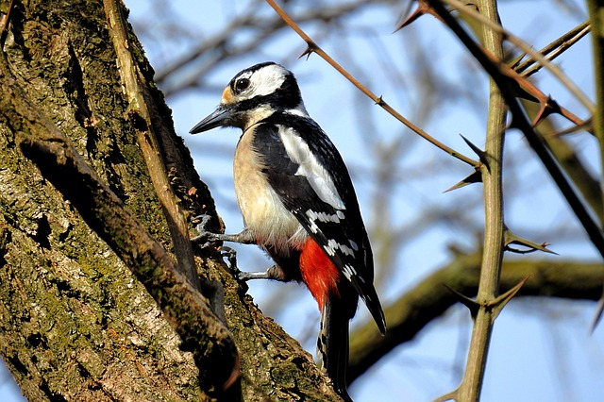
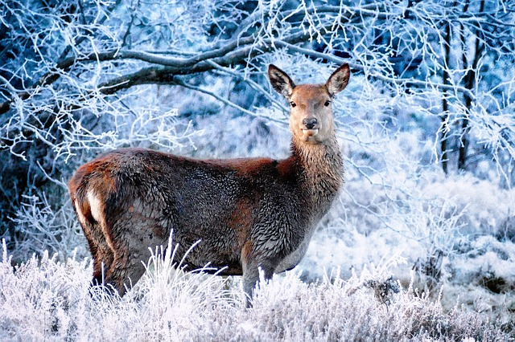
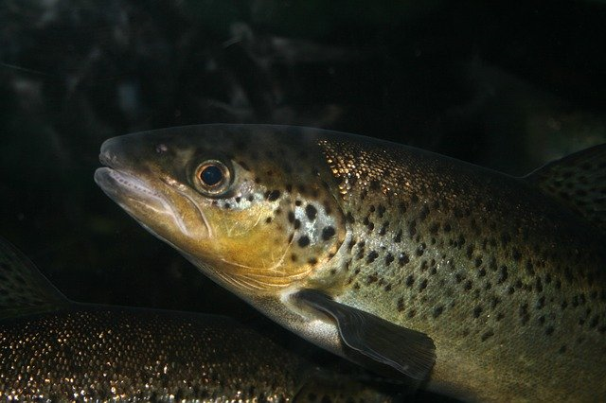

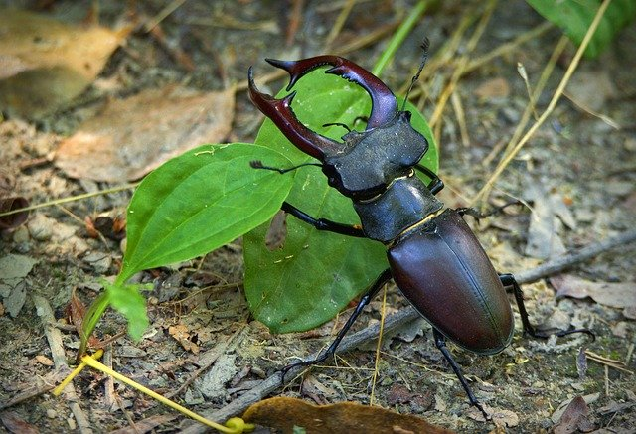

Postavení jedince v přírodě
ekosystém
všechny obr. Pixabay.com

Slide 12
Zápis z dnešní hodiny
1) Co je to biosféra?
2) Uveď 2 konkrétní příklady (živočicha nebo rostliny):
  - producenta
  - konzumenta:
    a) býložravého
    b) masožravého
    c) všežravého
  - rozkladače
3) Sestav potravní řetězec lesa a rybníka, který se bude skládat nejméně ze tří článků.
a) les
b) rybník

Slide 13
Zápis z dnešní hodiny
  4) Vysvětli 4 úrovně zkoumání přírody v ekologii:
    jedinec
    populace
    společenstvo
    ekosystém
  5) Spoj, co k sobě patří:
1) jedinec a) kozák, liška, smrk, datel
2) populace b) mravenci
3) společenstvo c) lípa, půda, vzduch, vlk
4) ekosystém d) mravenci v mraveništi

Slide 14
Tak a jsme na konci!
5) Na závěr vysvětlete tyto pojmy, nejlépe na nějakém konkrétním příkladu:
  symbióza
  parazitismus
  predace.
  Všem, kteří se mnou setrvali až do konce, děkuji.
  A ještě větší díky patří těm, kteří odpověděli na všechny otázky. ☺ ☺

